Slide 1


追逐南瓜派
Smanga Simelane
Amy-Jane Harkess
Arthur Attwell

Slide 2
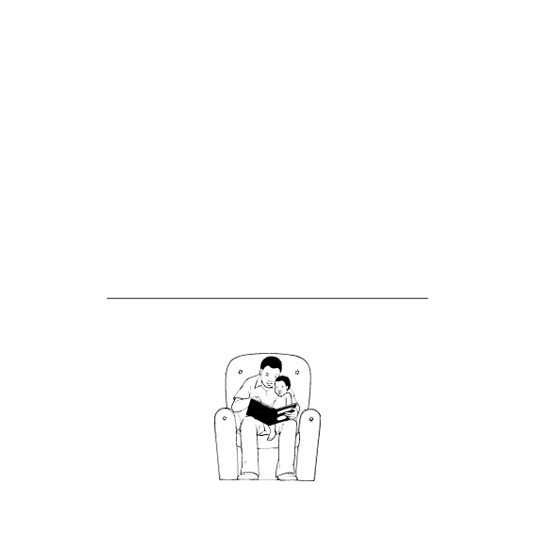
追逐南瓜派
这本书属于

Slide 3


Slide 4

追逐南瓜派
Smanga Simelane
Amy-Jane Harkess
Arthur Attwell

Slide 5

向日葵小姐哭了起来。
“一个贼偷走了我的南瓜派！现在我晚餐吃什么？”她小声啜泣。

Slide 6

“别哭，向日葵小姐。我们会帮你找到南瓜派的。”左警官说到。
“我们会抓到那个毛贼的！”右警官说。

Slide 7

“看！他在哪儿！”左警官说。
“抓住那个罪犯。”右警官说。

Slide 8

“我这么快，你们太慢了，你们永远也抓不到偷南瓜派的贼的！”小偷大笑。

Slide 9

他们爬到高山上……
……但毛贼太快了。
“我这么快，你们太慢了，你们永远也抓不到偷南瓜派的贼的！”小偷大笑。

Slide 10

“我这么快，你们太慢了，你们永远也抓不到偷南瓜派的贼的！”小偷大笑。
他们追到河岸边，但罪犯滚走了。

Slide 11

他们追到桥下，但罪犯游走了。
“我这么快，你们太慢了，你们永远也抓不到偷南瓜派的贼的！”小偷大笑。

Slide 12

他们追到火堆旁……
……但罪犯跳得太高了。
“我这么快，你们太慢了，你们永远也抓不到偷南瓜派的贼的！”小偷大笑。

Slide 13

他们绕着树追罪犯，但抓不到罪犯。
“我这么快，你们太慢了，你们永远也抓不到偷南瓜派的贼的！”小偷大笑。

Slide 14

左警官和右警官没有放弃。他们追呀追，直到……
啪！他们追到一堵墙前！

Slide 15

“哈！我们抓到罪犯了！”警官们说。

Slide 16

左警官和右警官将南瓜派送还给向日葵小姐。
“太感谢你们了。”向日葵小姐说。
晚餐时间！

